Slide 1


UPANJE
BERI/GLEJ/POSLUŠAJ/PIŠI/UKREPAJ
www.planetpulse.eu
2024–2026
Ime dokumenta
Avtor
Ime partnerja

Slide 2

VSEBINA
01
Uvod
02
Beri
03
Glej
04
Poslušaj
05
Preizkusi sam/-a
06
Ključni poudarek

Slide 3
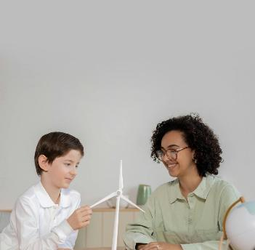
01
Uvod
Upanje ni pobožno željno razmišljanje ali spregledovanje resnosti podnebnih sprememb. Je miselna naravnanost, ki pravi: sprememba je mogoča in naša dejanja štejejo. Ko mladi vidijo primere rešitev, ki že delujejo, in slišijo zgodbe o odpornosti, dobijo energijo, da gredo naprej. Ta nabor orodij ti želi dati razloge za vero v boljšo prihodnost – prek knjig, zgodb, predavanj in podkastov, ki kažejo, kako lahko upanje spodbudi resnično ukrepanje.

Slide 4

02
Beri
Knjiga – Saving Us (Katharine Hayhoe)
Katharine Hayhoe, podnebna znanstvenica in komunikatorka, pojasnjuje, zakaj so pogovori močno orodje za podnebno ukrepanje. Njena knjiga je polna resničnih zgodb, ki kažejo, kako lahko deljenje vrednot in osebnih izkušenj odpre prostor za upanje.
Povezava
Članek – Nurturing Hope Amidst Climate Change (Oxfam Ireland)
Ta zgodba spremlja kmetico, ki se je soočila z uničujočimi izpadi pridelka, a se osredotoča na obnovo s podporo organizacij in svoje skupnosti. Je opomnik, da upanje pogosto izvira iz sodelovanja in skupnih prizadevanj.
Povezava
Knjiga – A Short, Hopeful Guide to Climate Change (Oisín McGann)
Knjiga, napisana za mlajše bralce, razlaga podnebne spremembe na preprost in privlačen način. Osredotoča se na rešitve in sporočilo, da obstaja prihodnost, za katero se je vredno boriti.
Povezava

Slide 5

03
Glej
Predavanje TED – The Case for Optimism on Climate Change (Al Gore)
Al Gore poudarja, zakaj je optimizem ključen – tehnologija in rešitve obstajajo, napredek se že dogaja. Odlično za prikaz, da upanje temelji na resničnih dokazih.
Povezava
Panelna razprava – Not Too Late: Changing the Climate Story from Despair to Possibility (C-SPAN)
Pogovor med aktivisti in misleci o tem, kako spremeniti pripoved o podnebnih spremembah – proč od obupa in k možnostim. Poln je motivacijskih zgodb, ki kažejo priložnosti za ukrepanje namesto brezupa.
Povezava
Predavanje TED – Jane Goodall: What Separates Us From the Apes
Jane Goodall razmišlja o človeški empatiji, odpornosti in o tem, zakaj ostaja polna upanja kljub svetovnim izzivom. Njen pogled je pomirjujoč in hkrati spodbuden.
Povezava

Slide 6

04
Poslušaj
Podkast – How to Save a Planet (Spotify, arhivirano)
Čeprav se je končal leta 2022, njegove epizode ostajajo sveže in zabavne. Osredotočajo se na rešitve – od ponovne podivjanosti narave do energetskih prehodov – zaradi česar je eden najbolj optimističnih podnebnih podkastov.
Povezava
Podkast – Outrage + Optimism
Podkast, ki ga vodijo Christiana Figueres in kolegi, združuje iskrenost o podnebni krizi z razlogi za upanje. Intervjuvajo voditelje in aktiviste, ki dokazujejo, da je napredek mogoč.
Povezava
Podkast – The Yikes Podcast
Mladim prijazna oddaja, ki obravnava podnebje, politiko in kulturo. Kljub svojemu imenu se nagiba k upanju, saj prikazuje, kako so lahko mladi močni nosilci sprememb.
Povezava
Podkast – Mothers of Invention
Podkast, ki ga vodita Mary Robinson (nekdanja predsednica Irske) in Maeve Higgins, izpostavlja ženske, ki vodijo podnebne rešitve po vsem svetu. Poln navdihujočih zgodb upanja.
Povezava

Slide 7
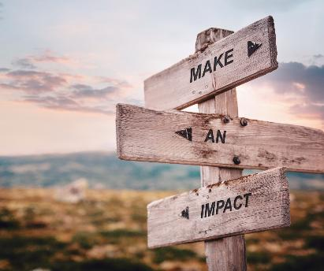
05
Preizkusi sam/-a
PIŠI:
Zapiši tri optimistične podnebne zgodbe, ki si jih nedavno prebral/-a ali slišal/-a (npr. o obnovljivi energiji, mladinskem aktivizmu ali lokalnih skupnostnih projektih). Premisli, kako se ob njih počutiš.
RAZPRAVLJAJ:
Delite v parih ali manjših skupinah: Kdaj nazadnje si začutil/-a upanje glede podnebja? Kaj je sprožilo ta občutek? Opazuj, kako se upanje širi, ko delimo zgodbe.
UKREPAJ:
Izberi eno optimistično zgodbo iz tega nabora orodij in jo prepovej – na družbenih omrežjih, v razredu ali prijatelju. Upanje raste, ko ga predajamo naprej.

Slide 8

Ključni poudarek
Upanje ne pomeni spregledovanja izzivov. Pomeni prepoznavanje rešitev, praznovanje napredka in vero, da je sprememba mogoča, kadar delujemo skupaj. Z branjem, gledanjem in poslušanjem zgodb o odpornosti in uspehu lahko mladi zgradijo optimistično miselno naravnanost, ki spodbuja ukrepanje in ohranja podnebno gibanje pri življenju.

